Slide 1
Introdução à Engenharia de Software
Análise de Sistemas de Software

Slide 2
Sumário
O que é engenharia de software?
“Crise” do software
Conceito de Processos e Projetos
Requisitos
Prazos e custos
Qualidade
No silver bullet

Slide 3
Introdução
O que é engenharia de software?
  engenharia
    Ciência aplicada a problemas práticos
    Foco em prazos, custos e qualidade
  software
    Aplicações de software
    Características peculiares do software
      Qual é a matéria prima ?
      Software se desgasta (tem “validade”)?

Slide 4
Introdução
Visão de software como problema.
Alguns fatos sobre Software...
  não fazem o que deveriam...
  caros demais...
  entrega demorada
  baixa qualidade
    cheios de defeitos
    difíceis de se usar
    lentos, etc...

Slide 5
Introdução
Histórias de “terror” sobre software...
  Sonda de pesquisa enviada à marte em 1999.
  Disparo “acidental” de um míssel em um avião.
  Vôo 140 da China Airlines mata 264.
    Diversos problemas: entre eles software...
  Bug do milênio
  Derramamento de esgoto no rio Willamette
    3 milhões, 5.4 milhões e 1.5 milhões de galões...
  Fonte:
    http://www.cs.tau.ac.il/~nachumd/horror.html

Slide 6
Introdução
Software resolve problemas?
  Sim, desde que usado corretamente
  Alguns problemas
    Operação não adequada.
    Processos de negócio inadequados.
    Deficiência de software
      Foco da engenharia de software
Produção de software
  Ciclo de vida

Slide 7
Introdução
Ciclo de vida
Percepção da necessidade
Desenvolvi-
mento
Elaboração
Construção
Desenho de Arquitetura
Liberação
Desenho
Codificação
Testes unit.
Testes de aceitação
Transição
Operação
Retirada

Slide 8
Introdução
Processo de desenvolvimento
  O que é?
    Definição
  Partes comuns
    Especificação
    Desenvolvimento
    Validação
    Evolução
  Diferentes produtos, diferentes processos
Projeto de software
  Diferença entre projeto e processo.

Slide 9
Introdução
Requisitos
  Valor de um produto: características deste
    Funcionais
    Não Funcionais
  Especificação de requisitos
    Tipos
      Explícitos
      Normativos
      Implícitos
    Foco da disciplina: Engenharia de Requisitos
      Problema: Instabilidade

Slide 10
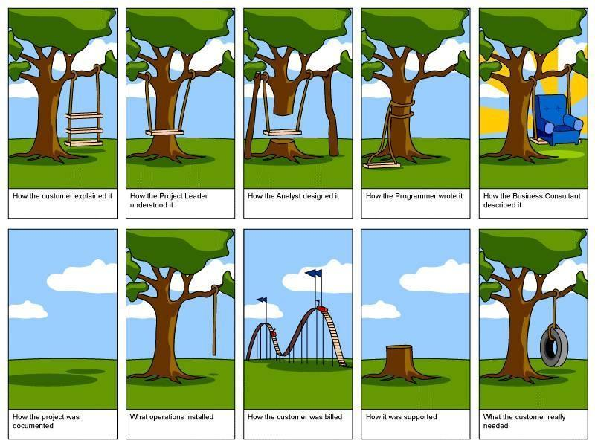

Slide 21
Introdução
Prazos e custos
  Porquê tantos projetos demoram tanto?
    Prazos e custos irreais
  Viabilidade de um produto
    Dentro de custos e prazos definidos.
  Problemas organizacionais.
    Estimativas ruins
    Estimativas irreais
    Frase célebre:
      Não me interessa como, desde que entregue no prazo.

Slide 22
Introdução
Para manter custos e prazos
  Monitorar projetos
    Tarefa: Gerente de Projetos
    Desempenho baseado em projetos anteriores
  Em caso de atrasos...
    Renegociar prazos/requisitos
    O mito do “homem-mês”

Slide 23
Introdução
Qualidade
  Conformidade com requisitos
  Requisito não atendido: bug.
Garantia da Qualidade
  Ocorre em todas as etapas do processo
  Fato sobre defeitos
    Quanto mais tarde, mais caro.
  Gestão de configuração
    Controle sistemático de todos artefatos do processo.

Slide 24
Introdução
Moral da história...
  Software é de produção complexa...
  Processos de software são complexos...
  Homem mês
  Requisitos
    Custam caro, mas são muito necessários
    Mudam constantemente
  No silver bullet!

